Slide 1
Tajný deník A. Molea
7. třída

Slide 2
Opakování učiva, test
Charakterizujte sci-fi literaturu, uveďte její znaky, témata, autory.
2. Charakterizujte fantasy literaturu, uveďte její znaky, témata, autory.

Slide 3
Deník
Literární žánr, který obsahuje osobní záznamy zapisované v krátkých časových intervalech (jeden den, odtud název)
Obsahuje soukromá, ale i společenská, politická či filozofická témata, autor si většinou zaznamenává důležité informace, myšlenky, pocity, zážitky, postřehy,…
Deníky bývají často z osobních nebo cenzurních důvodů vydávány až po smrti
Některé deníky nejsou ke zveřejnění určeny a jsou psány tajným písmem, jsou zašifrovány
Vedle autentických deníků existují také fiktivní deníky
Deníkové záznamy se využívají i v poezii
V současnosti jsou běžné internetové deníky , tzv. weblogy (webové zápisníky)

Slide 4
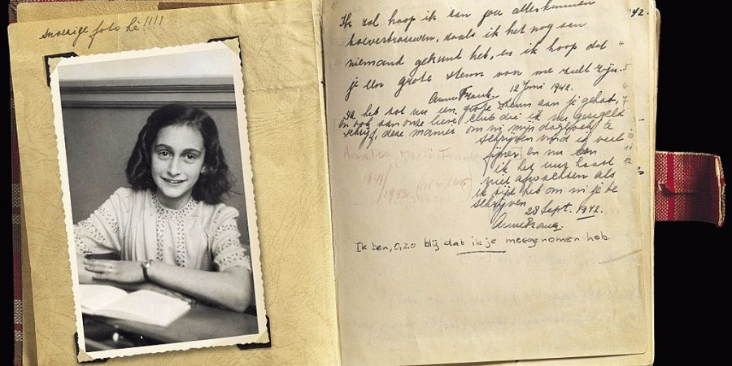
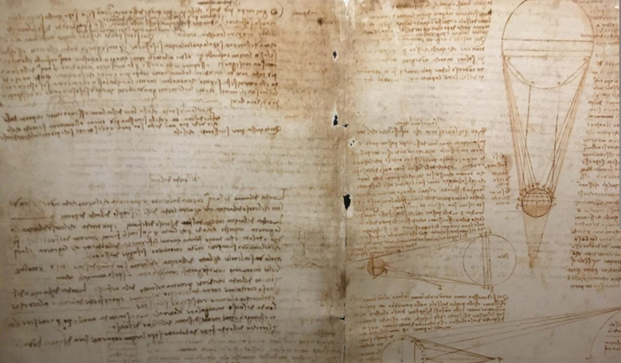
Autentické deníky – příklady
Deník Anny Frankové
Deník Leonarda da Vinciho

Slide 5
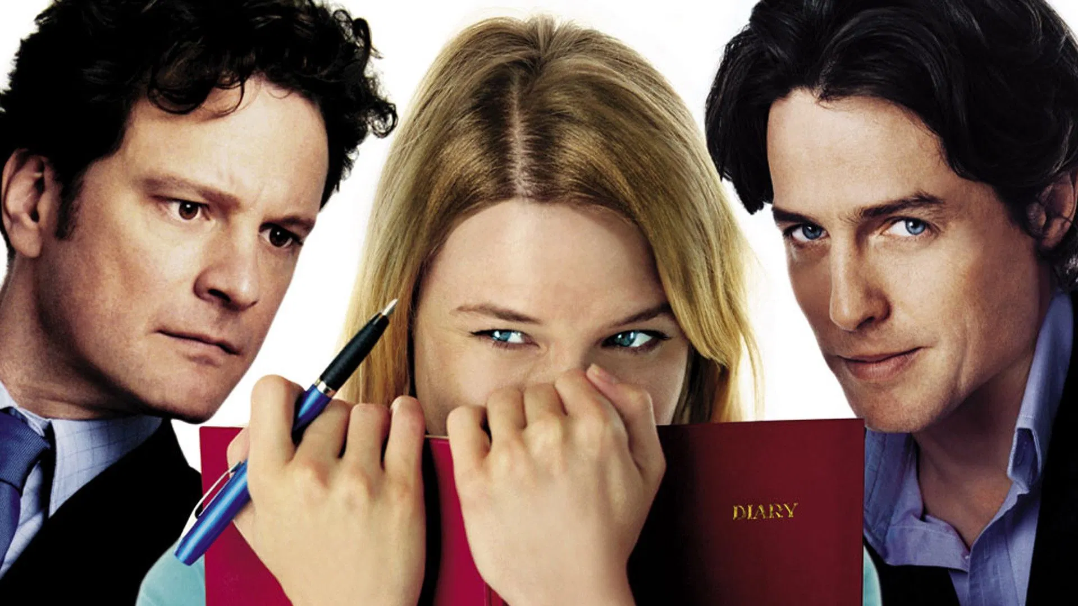
Fiktivní deníky (romány) – příklady
Helen Fieldingová - Deník Bridget Jonesové
Sue Townsendová: Tajný deník Adriana Molea

Slide 6
Práce s textem 1
Čtvrtek, 7. května
Bert Baxter my nechal ve škole naléhavý telefonický vzkaz abych se uněj zastavil. Sekretářka mi vynadala že školní telefón není určen pro potřebi žáků.
Bert je v hrozném stavu. Stratil falešné zubi. Mněl je od roku 1946 a choval k nim sentymentální vztach protože patřili už jeho otci. (..)
Šel jsem mu koupit poléfku v konzervě a instantní karameloví puding. Nic jiného by ted nedokázal sníst.
Slíbyl jsem že se zítra zastavím a znova se po zubech podívám. Šavle byl zase jednou spokojený; bil v boudě a něco žvíkal. (..) (Tajný deník Adriana Molea)

Slide 7
Práce s textem 2, Čítanka str.109-111
Kdo je autorem deníkových záznamů?
Které typy událostí jsou v deníku zaznamenány?
Pokuste se popsat autora deníkových záznamů, co si autor myslí o sobě, jaké má vlastnosti?
Zkuste v úryvku vyhledat
a) úvahy autora b) hodnocení autora c) vtipnou situaci d) vtipný popis situace e) zařazení opačných informací po sobě
5. Záznam výletu je určený pro jinou osobu, jak se to projevuje v textu?
6. Vyhledejte a) nespisovná slova b) slova s nespisovnou koncovkou
7. Vysvětlete frazém MÍT NERVY ZE ŽELEZA.

